Slide 1
7차 교화단 세미나 - 발표 3
교구자치와 교화단자치의 조화를 위한 제언
일시: 원기 96년 9월 28일(수), 2시
발표: 최정풍 교무(원불교정책연구소)

Slide 2
목차
Ⅰ. 교구자치제의 취지와 현실
Ⅱ. 교화단자치의 정당성
Ⅲ. 교화단자치의 실현방안
Ⅳ. 교구자치와 교화단자치의 조화를 위하여

Slide 3
Ⅰ. 교구자치제의 취지와 현실
1. 교구제와 교구자치제의 도입

Slide 4
2. 교구자치제의 취지

Slide 5
3. 교구자치제의 현실
① 교구 간 규모의 격차
② 형식적 의사결정
③ 정책기능의 부실
④ 교단적 현안 문제에 대한 소극적 대응

Slide 6
4. 교구자치제에 대한 진단
① 지구에 재량권 부여 필요
② 교화단자치의 접맥
③ 교화단과 교구-지구조직 일원화

Slide 7
Ⅱ. 교화단자치의 정당성
1. 교화단 관련 초기 법문

Slide 8
2. 교화단 관련 역대 종법사 법문
「대종사께서 교화단을 대단히 강조하시며
“행정은 없앨 수도 있으나
교화단은 없앨 수 없다.”고 하셨습니다.」
- 대산종사 -

Slide 9
3. 교화단자치의 의미
① 자치 조직
② 자치 입법권
③ 자치 행정권
④ 자치 재정권

Slide 10
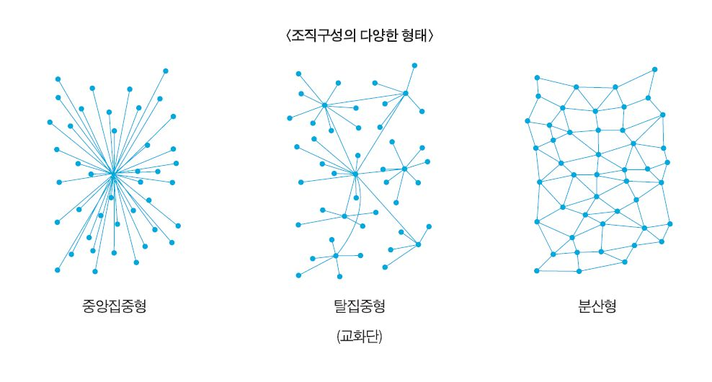

Slide 11
Ⅲ. 교화단자치의 실현방안
1. ‘지구조직’에서 ‘저단조직’으로
① 지구조직을 출가저단으로 대체
: 국내 44개 지구를 145개 저단으로

Slide 12
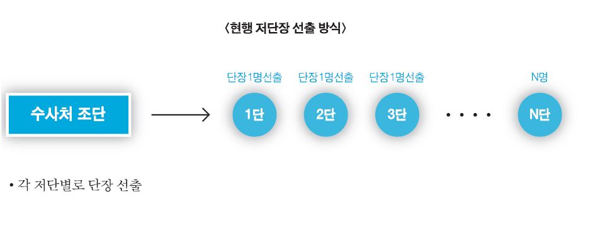
② 새로운 단장 선출 방식
: 저단원이 참여하는 일괄 선출 방식

Slide 13
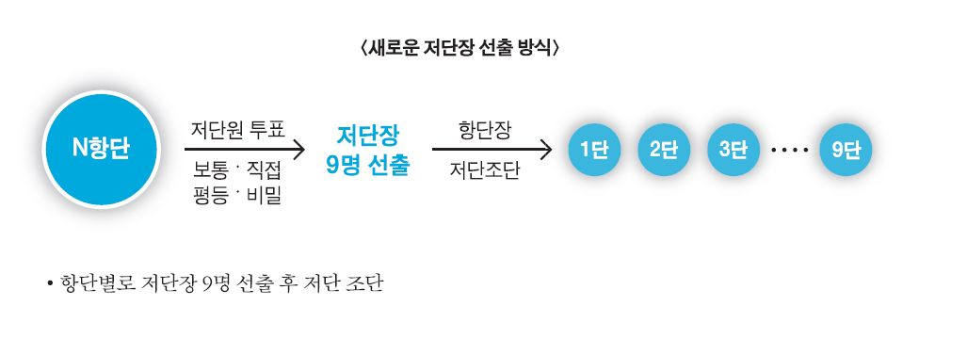

Slide 14
③ 교화단공동체의 실현
: 공부 · 교화 · 친애의 공동체
④ 개방적이고 효율적인 의사결정 구조
: 자치와 통치의 조화

Slide 15
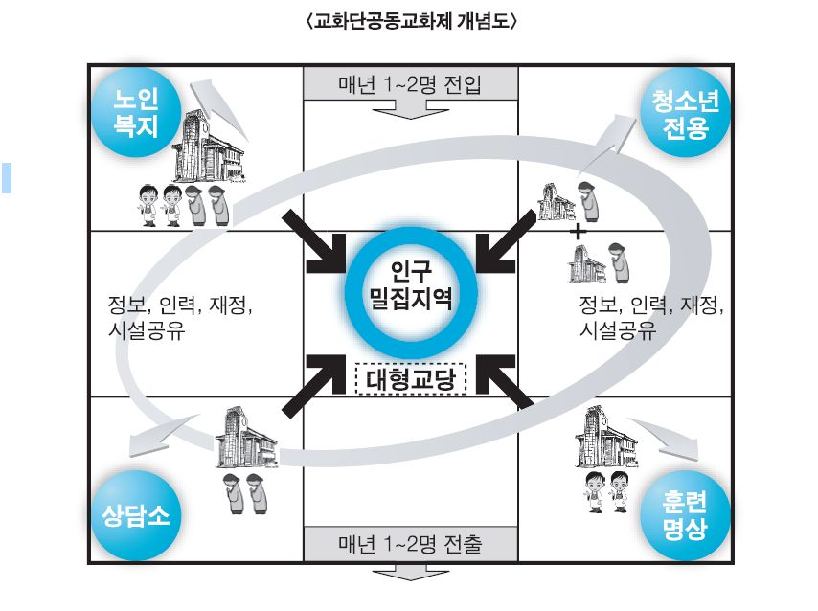
⑤ 저단자치의 실험적 형태
: 다양한 형태의 공동교화, 협력교화 모형

Slide 16
⑥ 합리적 인사의 실현
: 저단별 평가를 중심으로 한 인사정책
⑦ 교화활동을 위한 저단의 자율성 보장
: 재산권과 교화권의 확보
⑧ 저단 중심의 맞춤형 재교육
: 현장 중심의 재교육 시스템

Slide 17
2. ‘교구조직’에서 ‘항단조직’으로
① 교구조직을 항단조직으로 대체
: 정수위단원 중심 16~18개 항단 구성

Slide 18
② 교구 개념의 전환
: 교구의 역할을 법인사무 중심의 행정으로 국한
③ 항단사무국 신설
: 9개 출가 저단과 저단원 지원

Slide 19
④ 저단의 공동교화, 협력교화 지원
: 교화 기획 지원 및 저단 활동 조율
⑤ 항단 차원의 인력 수급
: 정교화된 합리적인 인사시스템 도입

Slide 20
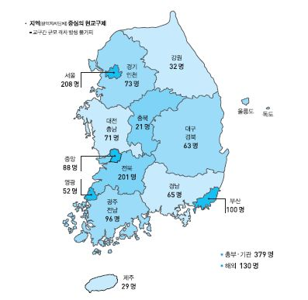
· 현 교구제에 따른 조단

Slide 21
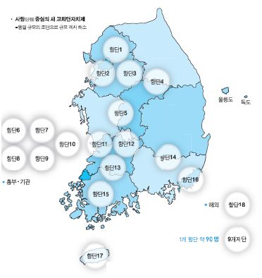
· 교화단자치제에 따른 조단

Slide 22
3. 단원의 방위별 역할 분담
① 취지
② 방위별 역할 예시
③ 활동 분야별 수평적 조직
④ 전문성 확보

Slide 23
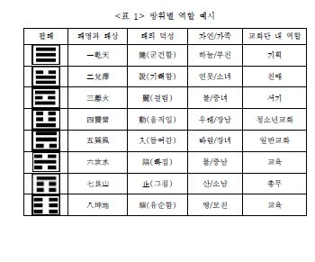

Slide 24
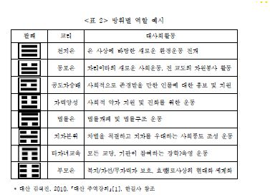

Slide 25
Ⅳ. 교구자치와 교화단자치의
조화를 위하여
원기 100년 이후를 바라보며
좀 더 미래지향적이고
우리의 서원을 실현하기에 적합한
새로운 조직 모형이 되기를 기대함

Slide 26
“감사합니다”

